Slide 1
«Он (Иисус) сказал им следующую притчу: кто из вас, имея сто овец и потеряв одну из них, не оставит девяноста девяти в пустыне и не пойдет за пропавшею, пока не найдет ее? А найдя, возьмет ее на плечи свои с радостью и, придя домой, созовет друзей и соседей и скажет им: порадуйтесь со мною: я нашел мою пропавшую овцу. Сказываю вам, что так на небесах более радости будет об одном грешнике кающемся, нежели о девяноста девяти праведниках, не имеющих нужды в покаянии».
Луки 15:3-7

Slide 2
«…что есть человек, что Ты помнишь его, и сын человеческий, что Ты посещаешь его? Не много Ты умалил его пред Ангелами: славою и честью увенчал его; поставил его владыкою над делами рук Твоих; всё положил под ноги его…»
Псалом 8:5-7

Slide 3
«Любовь Божия к нам открылась в том, что Бог послал в мир Единородного Сына Своего, чтобы мы получили жизнь через Него. В том любовь, что не мы возлюбили Бога, но Он возлюбил нас и послал Сына Своего в умилостивление за грехи наши.»
1-е Иоанна 4:9,10

Slide 4
«Ибо так возлюбил Бог мир, что отдал Сына Своего Единородного, дабы всякий верующий в Него, не погиб, но имел жизнь вечную.»
Иоанна 3:16

Slide 5
«Сын Человеческий пришёл взыскать и спасти погибшее»
Матфея 18:11

Slide 6
«…плодитесь и размножайтесь, и наполняйте землю, и обладайте ею, и владычествуйте над рыбами морскими и над птицами небесными, и над всяким животным, пресмыкающимся по земле.»
Бытие 1:28

Slide 7
«Ибо возмездие за грех – смерть»
Римлянам 6:23

Slide 8
«…в явление Господа Иисуса с неба, с Ангелами силы Его, в пламенеющем огне совершающего отмщение не познавшим Бога и не покоряющимся благовествованию Господа нашего Иисуса Христа, которые подвергнутся наказанию, вечной погибели, от лица Господа и от славы могущества Его…»
2-е Фессалоникийцам 1:7-9

Slide 9
«Ибо возмездие за грех - смерть, а дар Божий - жизнь вечная во Христе Иисусе, Господе нашем.»
Римлянам 6:23

Slide 10
«Все мы блуждали, как овцы, совратились каждый на свою дорогу»
Исаия 53:6

Slide 11
«…нет праведного ни одного; нет разумевающего; никто не ищет Бога; все совратились с пути, до одного негодны; нет делающего добро, нет ни одного. Гортань их - открытый гроб; языком своим обманывают; яд аспидов на губах их. Уста их полны злословия и горечи. Ноги их быстры на пролитие крови; разрушение и пагуба на путях их; они не знают пути мира. Нет страха Божия перед глазами их».
Римлянам 3:10-18

Slide 12
«Всякий делающий грех делает и беззаконие; и грех есть беззаконие»
1-е Иоанна 3:4

Slide 13
«Проклят всяк, кто не исполняет постоянно всего, что написано в книге закона»
Галатам 3:10

Slide 14
«Ибо открывается гнев Божий с неба на всякое нечестие и неправду человеков, подавляющих истину неправдою»
Римлянам 1:18

Slide 15
«Страшно впасть в руки Бога живого!»
Евреям 10:31

Slide 16
«…пойдет за пропавшею, пока не найдет ее? А найдя, возьмет ее на плечи свои с радостью и, придя домой, созовет друзей и соседей и скажет им: порадуйтесь со мною: я нашел мою пропавшую овцу.»
Луки 15:4-6

Slide 17
«Я есмь пастырь добрый: пастырь добрый полагает жизнь свою за овец»
Иоанна 10:11

Slide 18
«…и если случится найти ее, то, истинно говорю вам, он радуется о ней более, нежели о девяноста девяти незаблудившихся.»
Матфея. 18:13

Slide 19
«Не тленным серебром или золотом искуплены вы от суетной жизни... но драгоценною Кровию Христа, как непорочного и чистого Агнца»
1-е Петра 1:18-19

Slide 20
«так на небесах более радости будет об одном грешнике кающемся, нежели о девяноста девяти праведниках, не имеющих нужды в покаянии.»
Луки 15:7

Slide 21
«Всякий верующий в Него получит прощение грехов именем Его»
Деяния 10:43

Slide 22
«Покайтесь и веруйте в Евангелие»
Марка 1:15

Slide 23
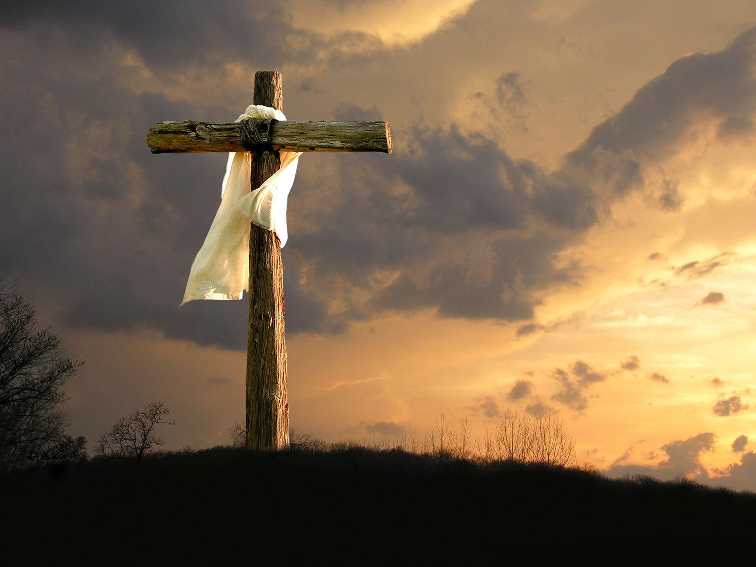
БОГ ЛЮБИТ ТЕБЯ И ОЧЕНЬ ЖДЕТ ТВОЕГО ВОЗВРАЩЕНИЯ!

